Slide 1



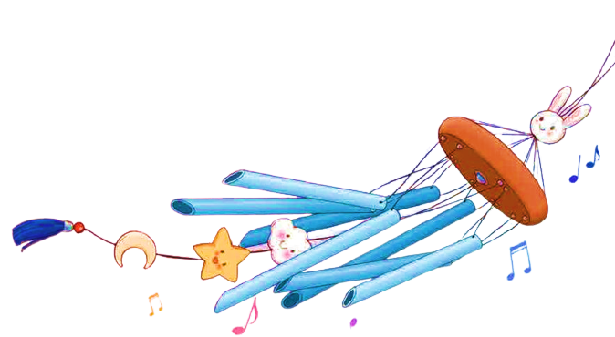
TIẾT 4

Slide 2



TIẾT 4
TỔ CHỨC CÁC HOẠT ĐỘNG VẬN DỤNG SÁNG TẠO

Slide 3

KHỞI
ĐỘNG

Slide 4



Slide 5

TỔ CHỨC CÁC HOẠT ĐỘNG VẬN DỤNG SÁNG TẠO

Slide 6

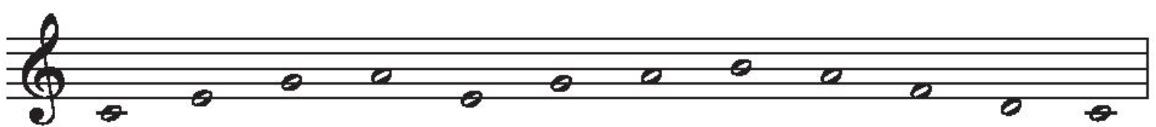
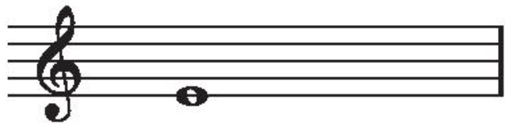
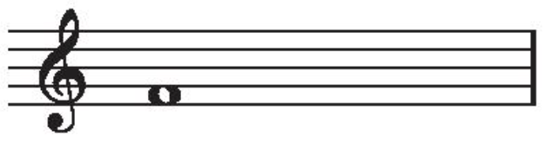

Slide 7
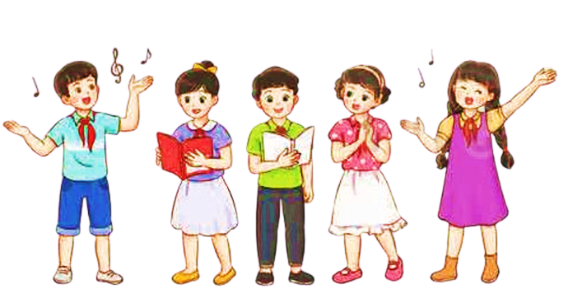

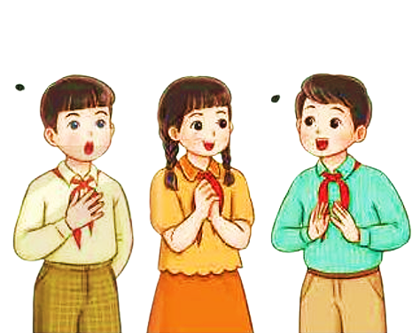



Slide 8



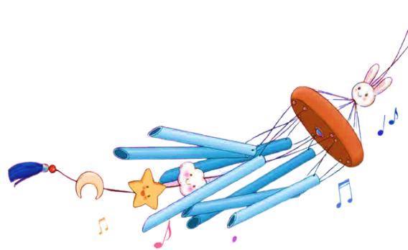
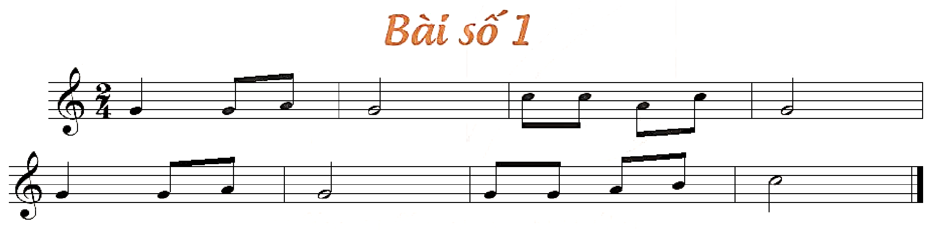
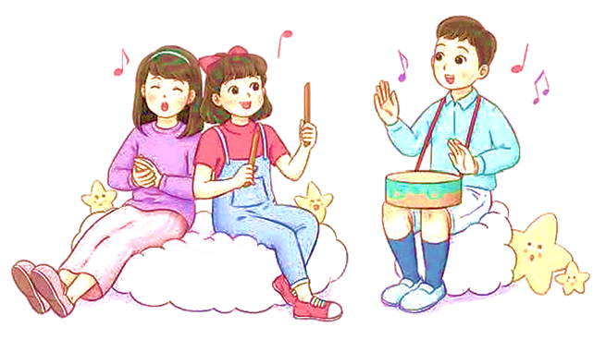
NHẠC ĐỆM

Slide 9
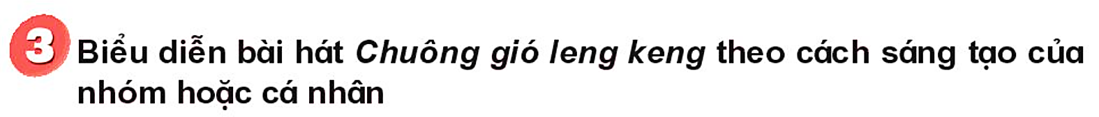
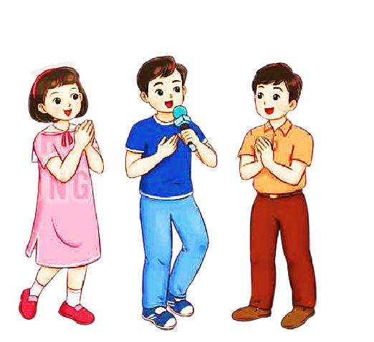



Slide 10

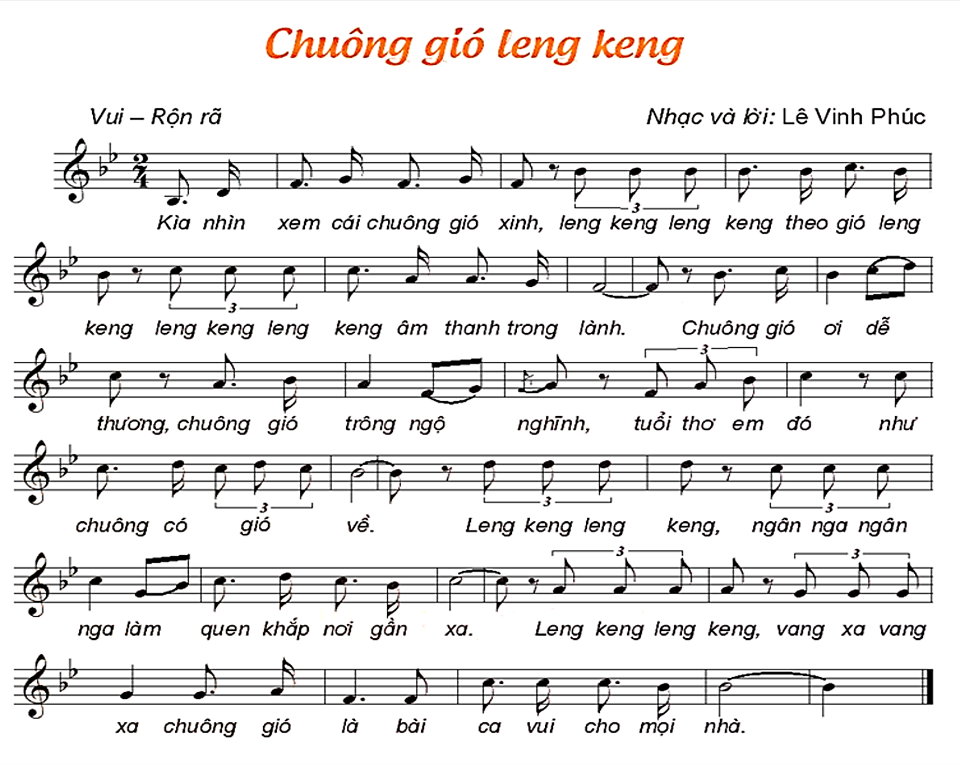
NHẠC ĐỆM

